Slide 1
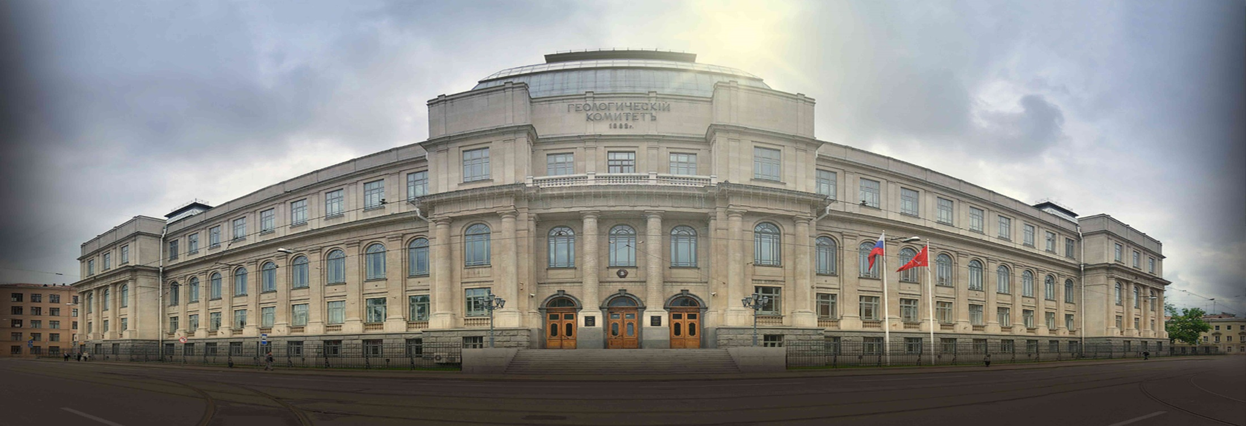
Проблемы использования аэрогравиметрических съемок
в региональных геолого-съемочных исследованиях
А.И. Атаков Центр геофизического обеспечения
региональных геолого-съемочных работ, ВСЕГЕИ
Г.Ю.Триколиди Гравиметрическая партия, ВСЕГЕИ
А.А. Черных, ВНИИОкеангеология

Slide 2
Актуальные вопросы
Аэрогравиметрические исследования, традиционно, со времени зарождения метода в середине прошлого века хорошо решают задачи выделения крупных протяженных структур, преимущественно, на акваториях и территориях с ровным рельефом.
Современные аэрогравиметрические материалы отличаются достаточной разрешающей способностью и высокой достоверностью, практически не уступающей результатам морских набортных измерений. К числу несомненных достоинств авиационных съемок относятся высокая производительность и, соответственно, широкий охват территории, а также высокая плотность и равномерность сети полевых наблюдений
Площадные АГС масштаба 1:500 000 и крупнее на акватории являются наиболее надежным источником информации для создания ЦМ АГП, они превосходят по детальности площадные морские съемки масштаба 1:1 00 000, которыми охвачен весь Арктический шельф
Расчлененный рельеф создает трудности при проведении измерений и последующей обработки. Необходимость даже генерального огибания рельефа приводит к появлению дополнительных возмущающих ускорений, снижающих пространственную разрешающую способность и погрешность измерений. В частности, и по этой причине, при создании листов геологических карт используются сводные гравиметрические модели, состоящие из аэрогравиметрических данных по акватории и данных наземных съемок по суше.

Slide 3
Актуальные вопросы
Пространственная разрешающая способность
Погрешность определения формы и амплитуды аномалий
Глубинность исследований
Геологические
задачи
Метрология
Терминология
Критерии кондиционности исследований
Нормативные документы,
регламентирующие проведение работ

Slide 4
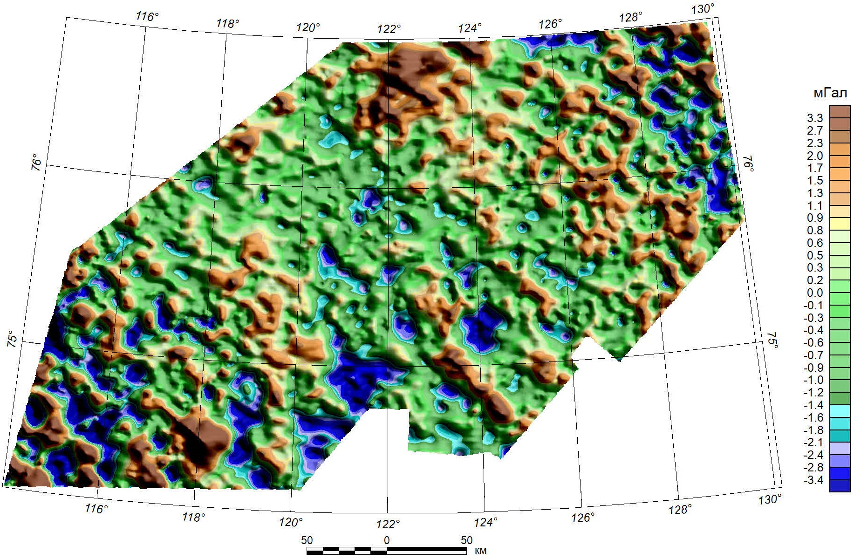
Сопоставление аэрогравиметрических и набортных измерений
~90 % от всех значений разности варьируют в пределах -2.5 до 2.5 мГал;
среднее значение разности около 0.49 мГал
наибольшие расхождения наблюдаются в СВ (-4.1 - 7 мГал) и ЮЗ площади (-6 - 10 мГал);
расхождения коррелируют с областями высокоамплитудных аномалий;
среднеквадратичная ошибка (СКО) разностной ЦМ по 369 595 точкам составила ±1.76 мГал

Slide 5
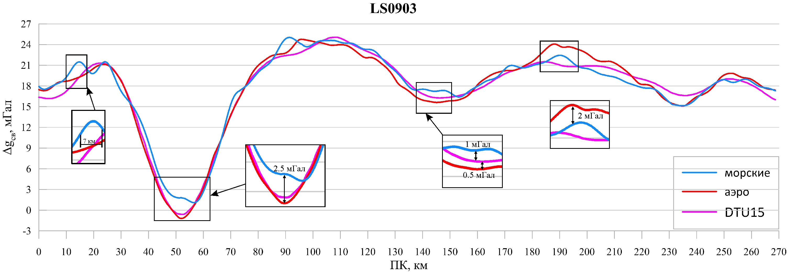
Сопоставление аэрогравиметрических и набортных измерений
амплитуды аномалий шириной более ~7 км по данным аэрогравиметрических съёмок в большинстве случаев превышают амплитуды аномалий на графиках набортных съемок;
аномалии шириной менее ~7 км, установленные морской съемкой, в аэроданных не фиксируются;
аномалии шириной менее ~7 км, установленные в аэроданных, не подтверждаются данными морской набортной съемки
Графики АГП вдоль профиля LS0920. СКО равно 0.64 мГал.
Графики АГП вдоль профиля LS0903. СКО равно 1.4 мГал.

Slide 6
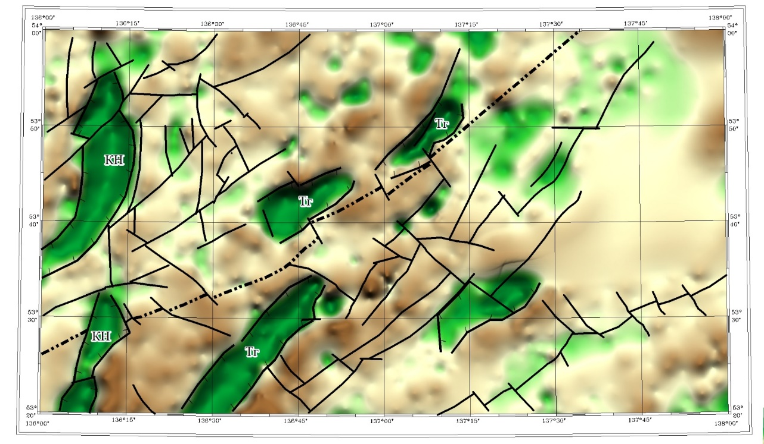
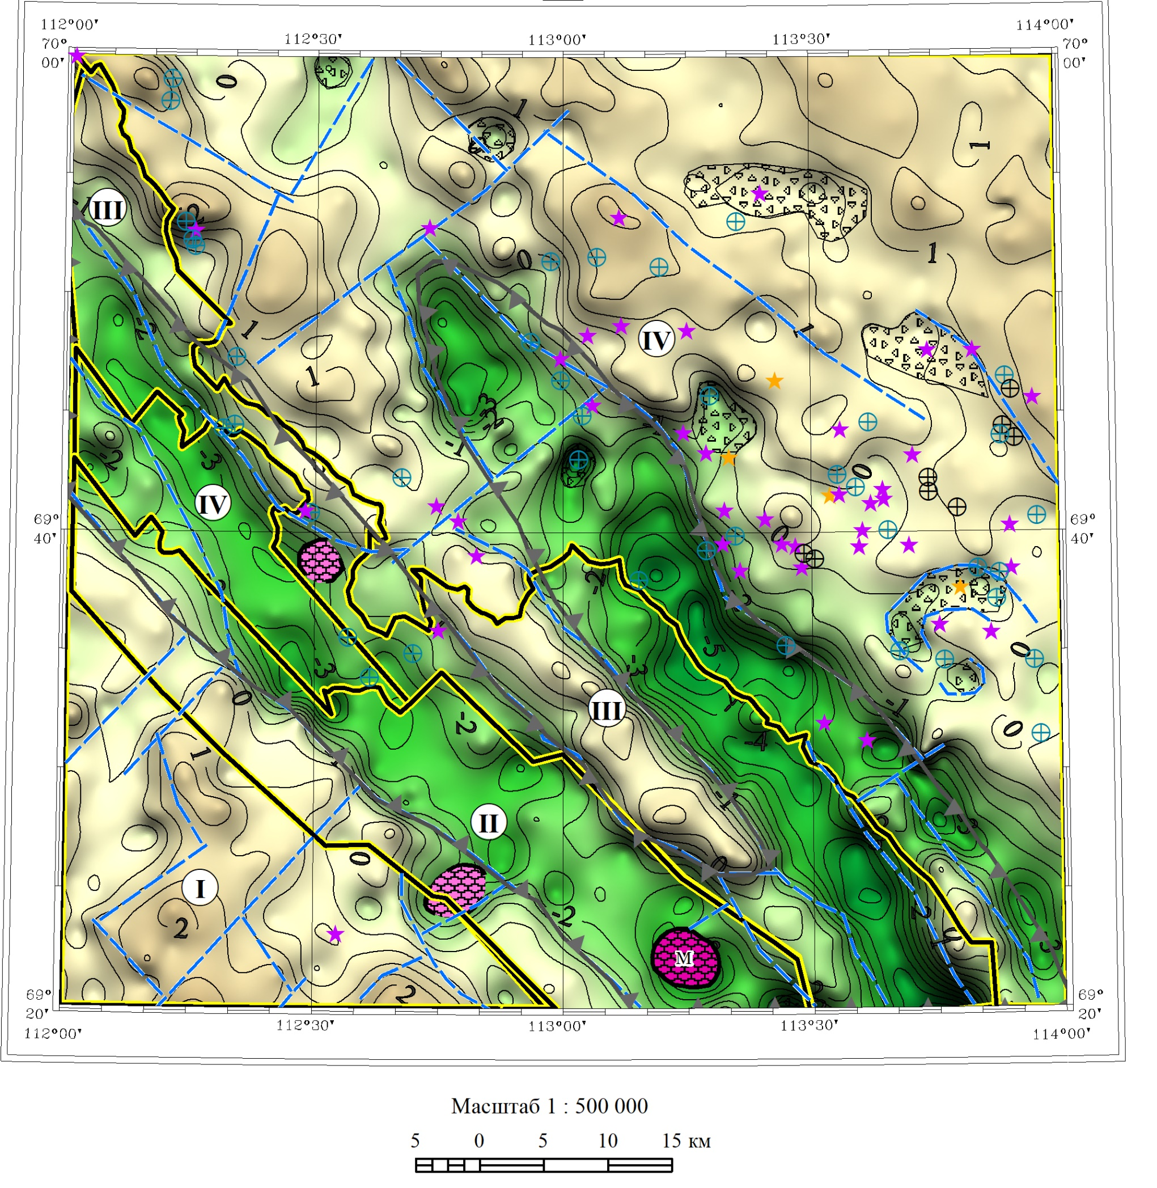
геологические объекты 1:200 000 масштаба

Slide 7
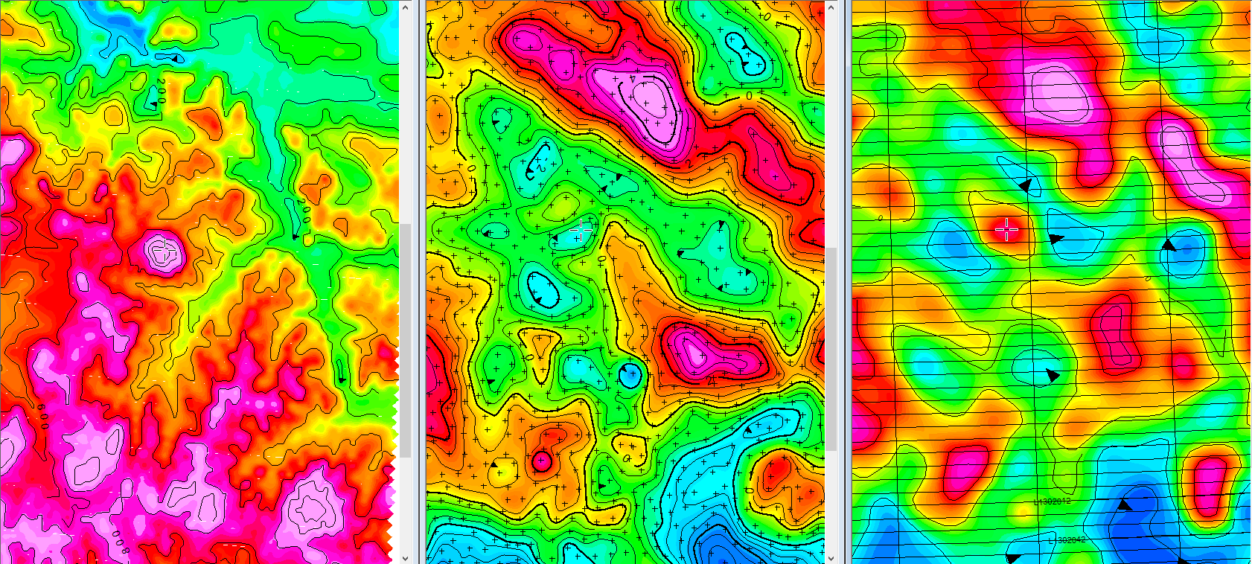
Пространственная разрешающая способность данных 1:200 000 масштаба

Slide 8
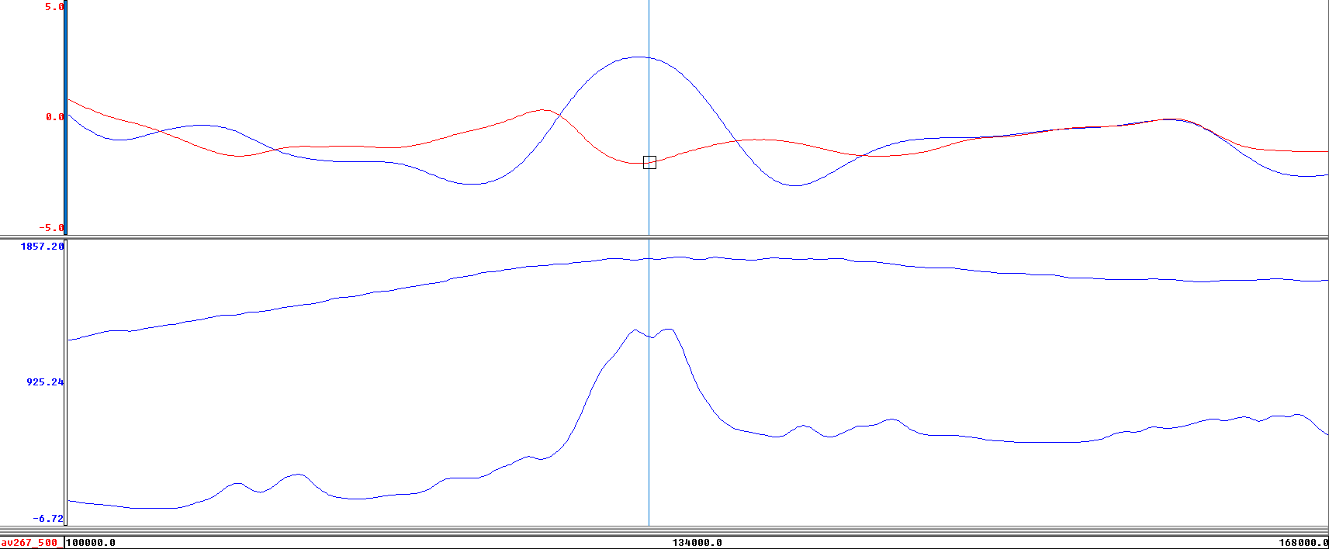
Пространственная разрешающая способность данных 1:200 000 масштаба
8-12 км
гравиметрические
данные
линия полета
рельеф
гравиметрические
данные
линия полета
рельеф

Slide 9
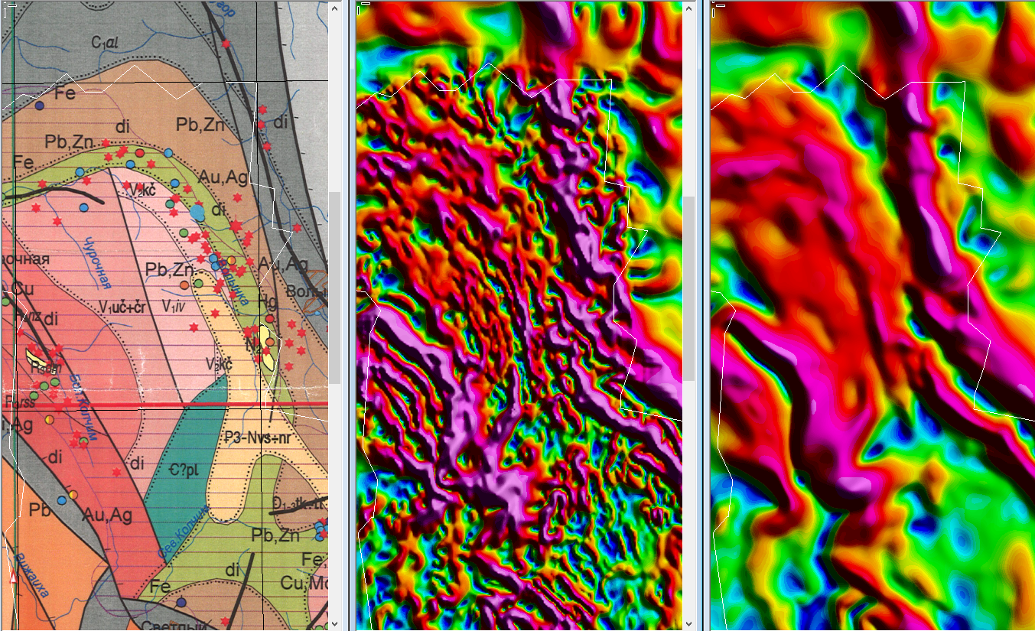
Пространственная разрешающая способность данных 1:50 000 масштаба
3-5 км

Slide 10
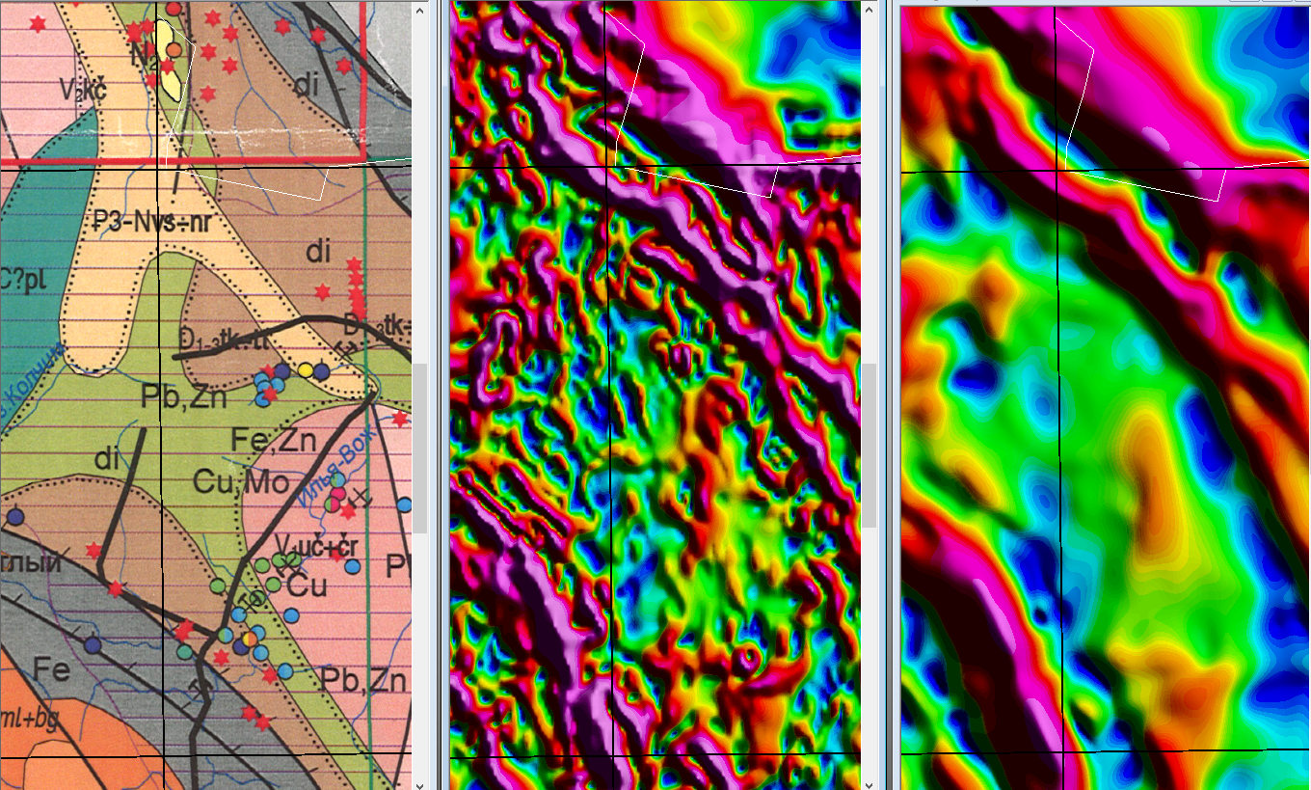
Пространственная разрешающая способность
15 км

Slide 11
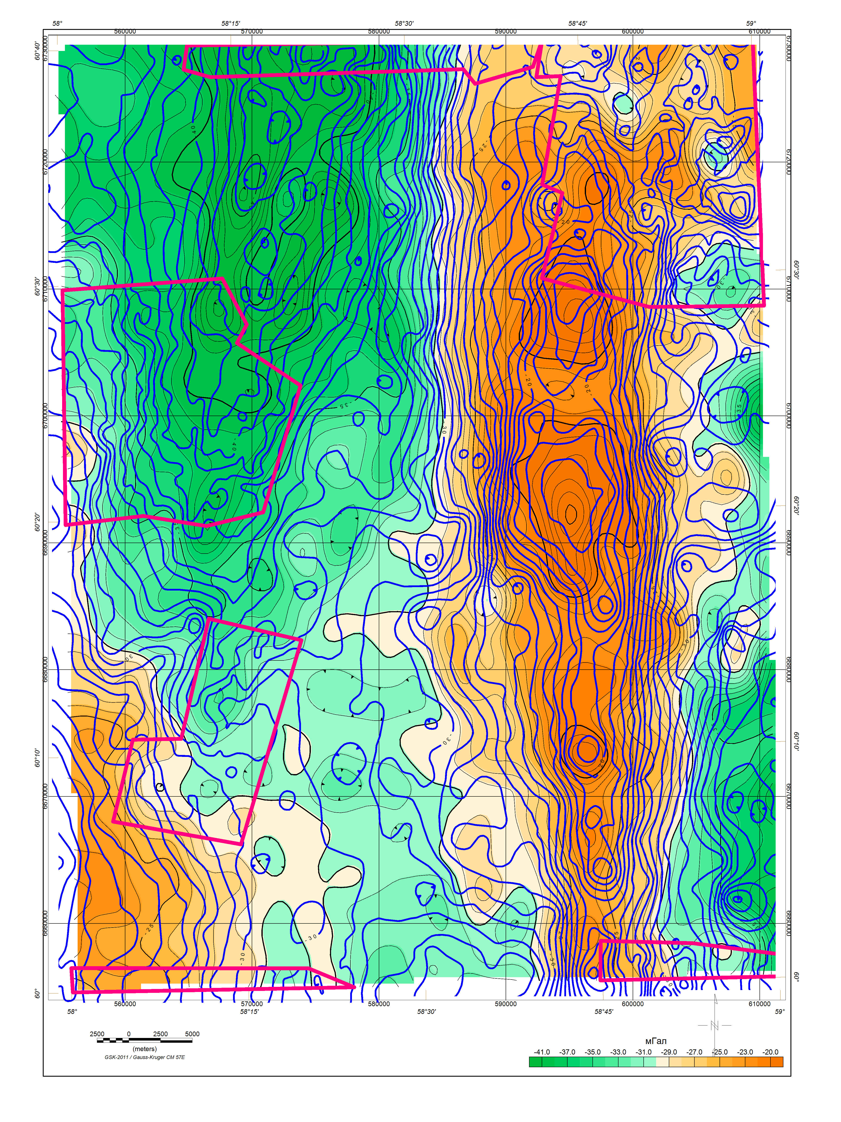
Сравнение аэрогравиметрических и наземных данных

Slide 12
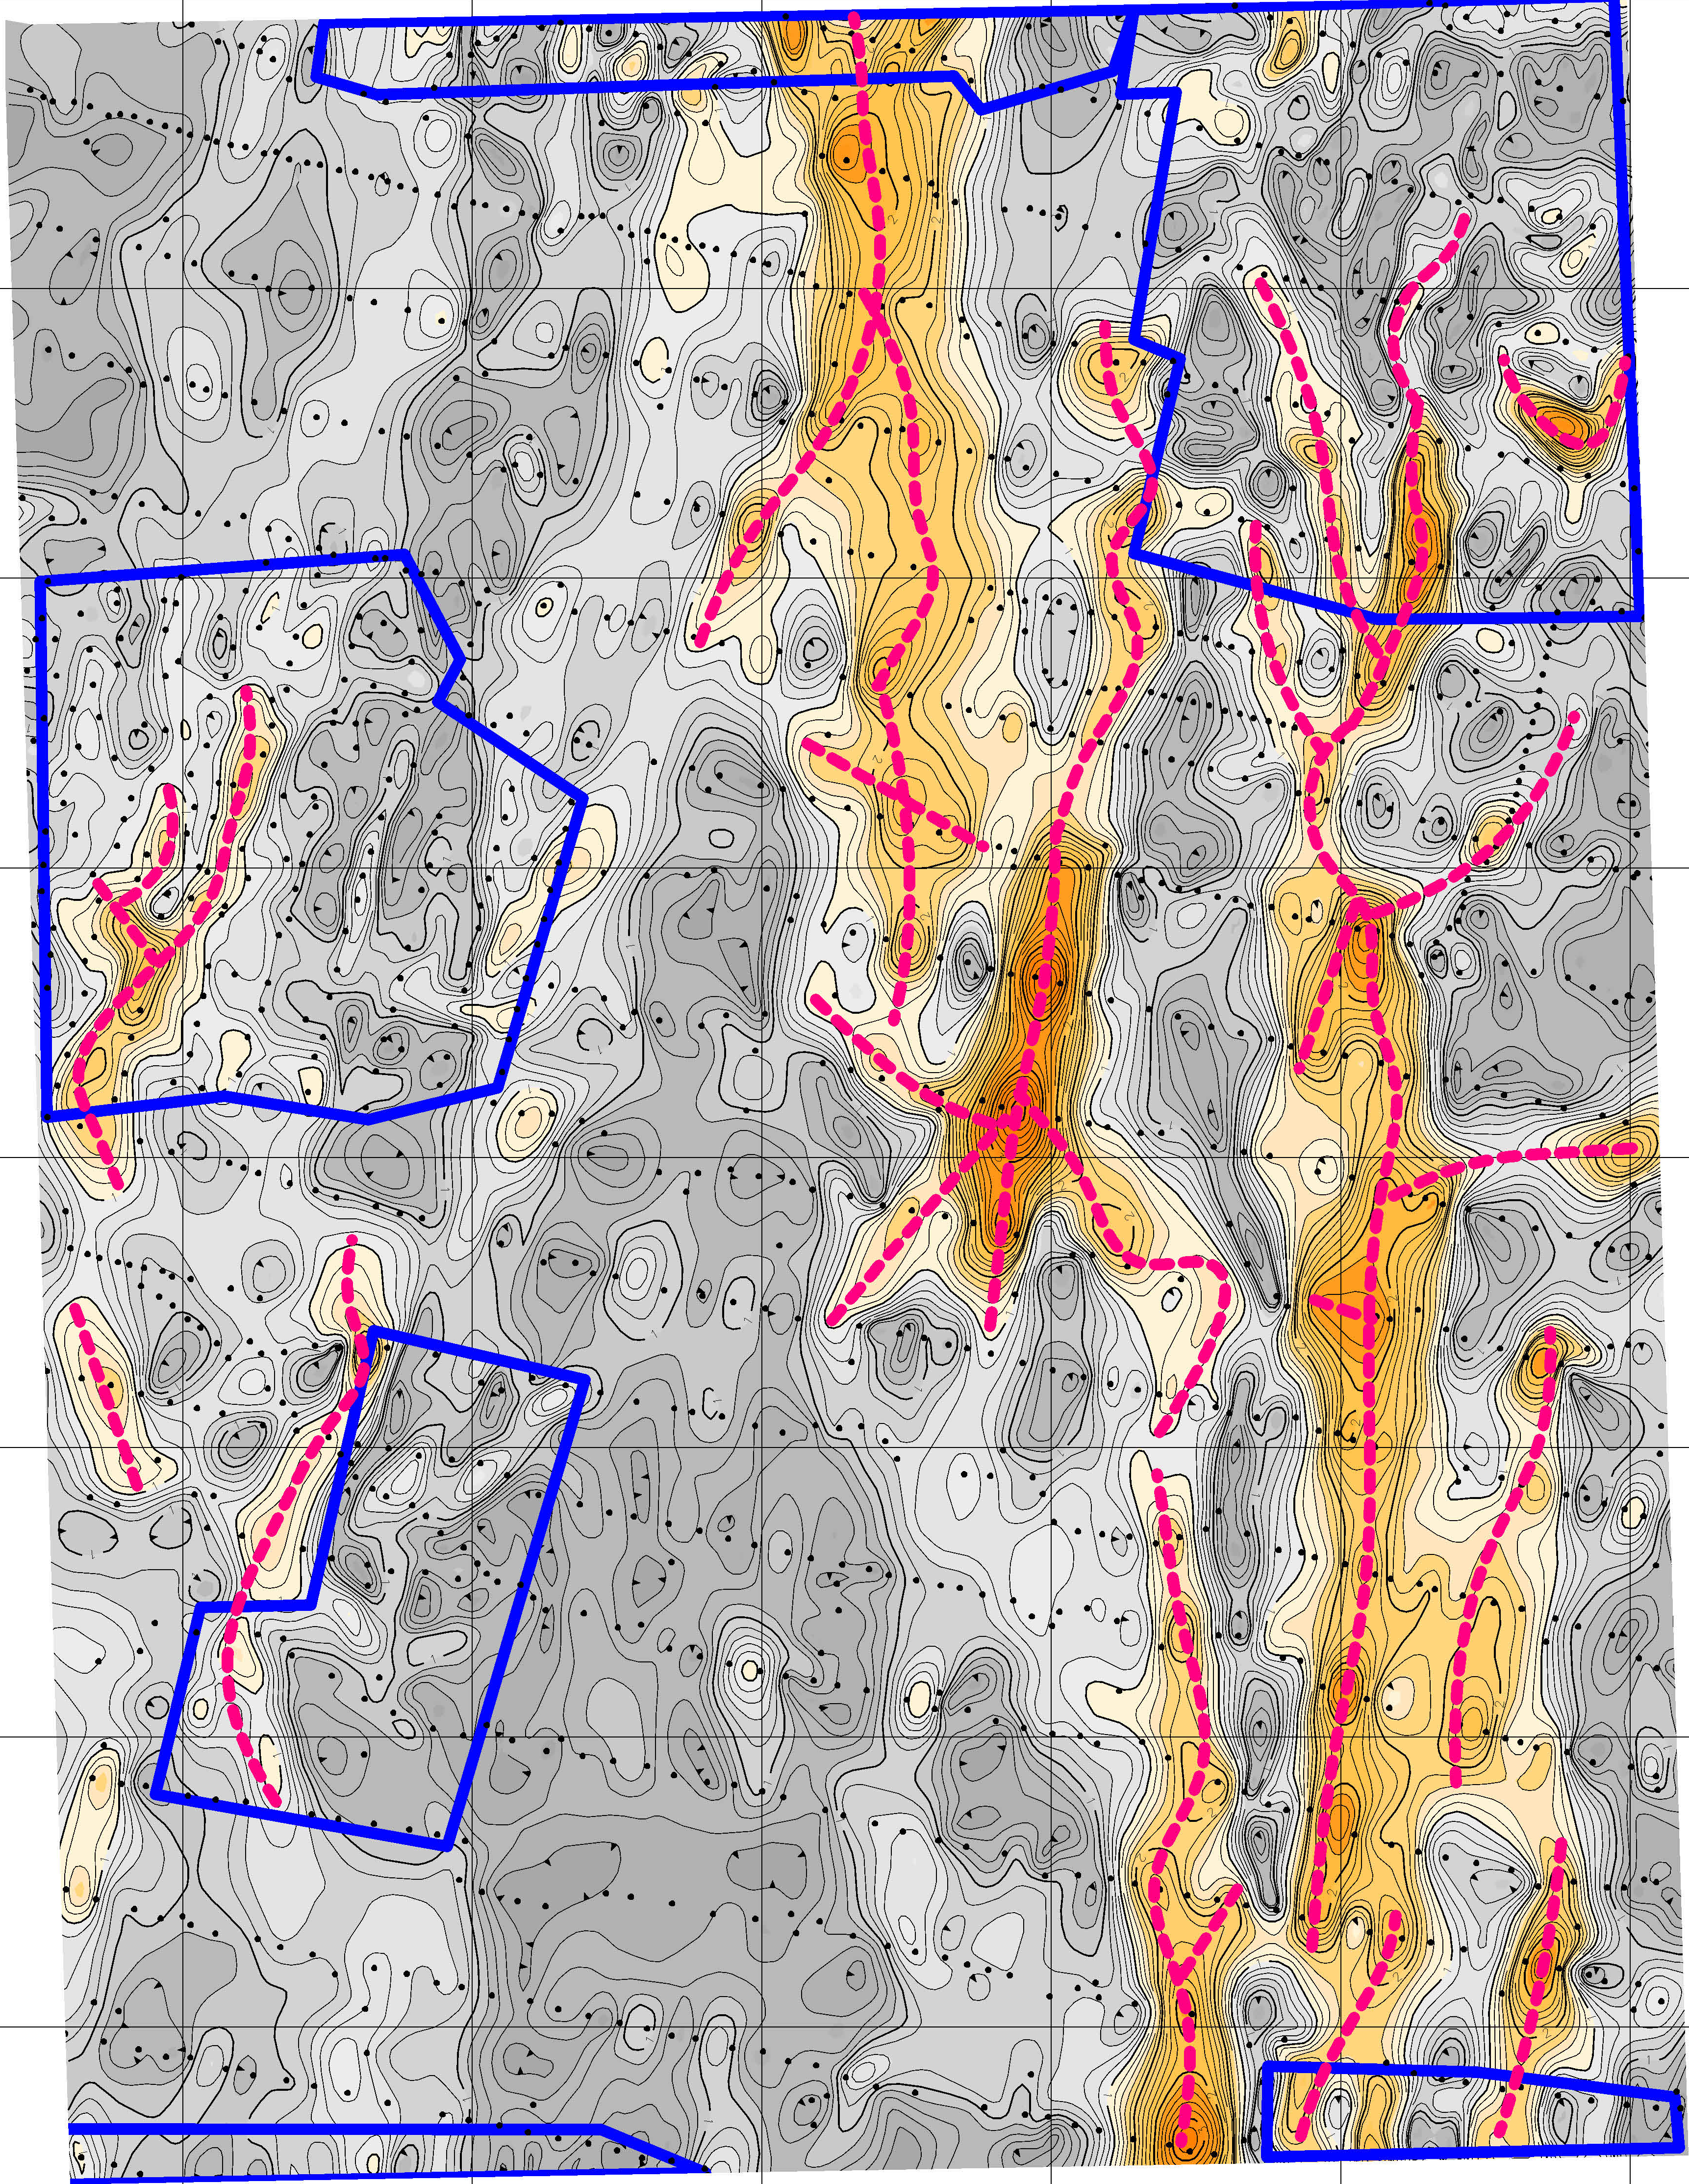
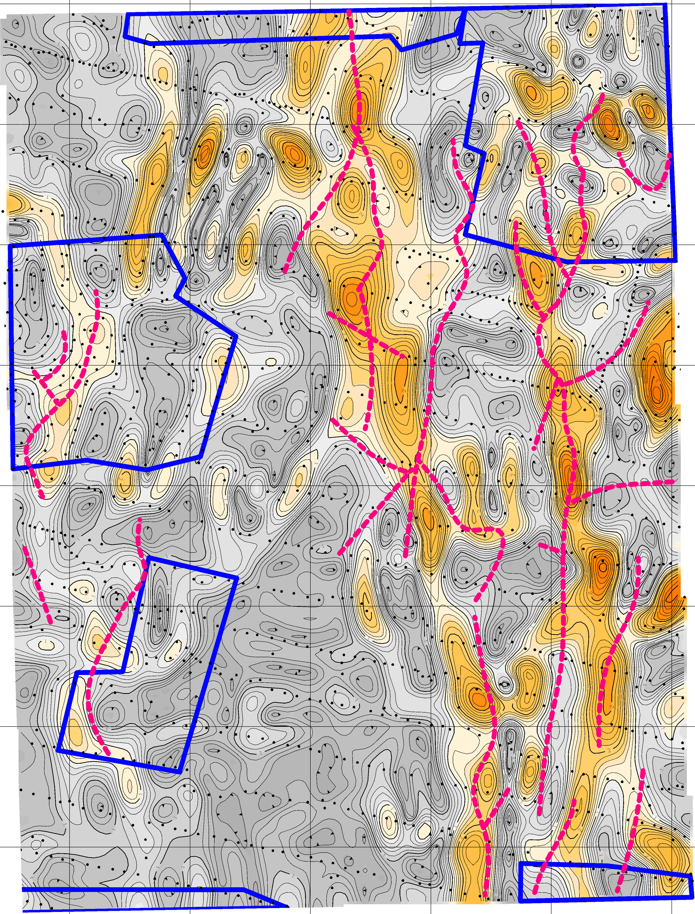
Сравнение аэрогравиметрических и наземных данных

Slide 13
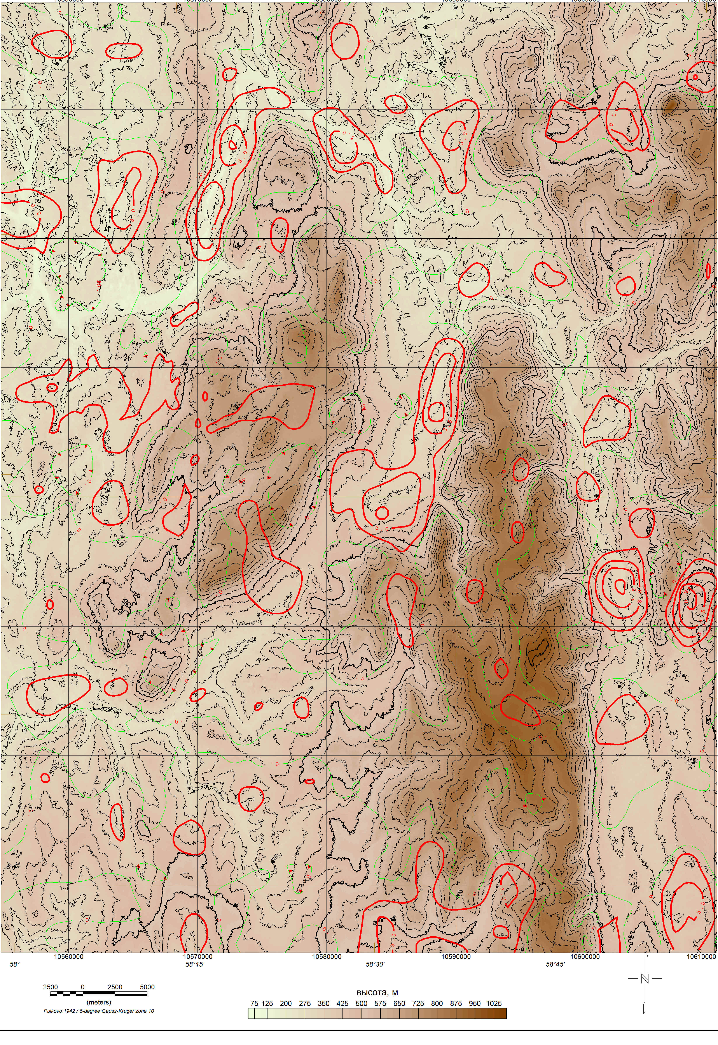
Сравнение аэрогравиметрических и наземных данных

Slide 14
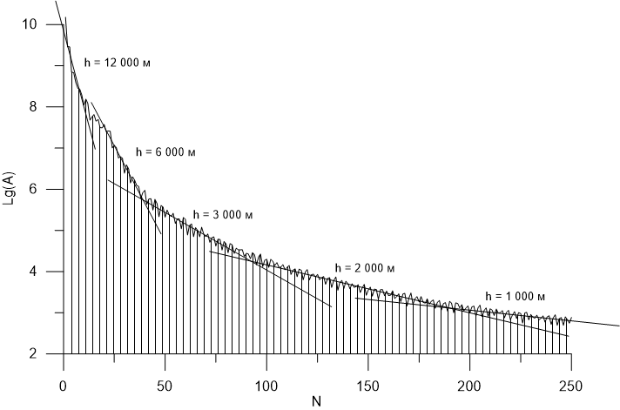
Оценка глубинности
Аэро-гравиметрические данные | Наземные гравиметрические данные
2 300 | 1 000 2 000
8 500 | 3 000 6 300
12 000 | 12 000

Slide 15
Оценка Погрешности гравиметрических данных
Масштаб отчетных карт и графиков | Сечение изоаномал, мГал | Среднеквадратическая погрешность определения аномалий сил тяжести в редукции Буге, мГал | Среднеквадратическая погрешность определения наблюденных значений силы тяжести, мГал | Полная погрешность интерполяции, мГал | Среднеквадратическая погрешность определения высот, м | Среднеквадратическая погрешность определения координат пунктов относительно Государственной геодезической сети, м | Густота сети
 |  |  |  |  |  |  | Число пунктов на 1 кв. км | Расстояние между пунктами при наблюдениях по профилям, м
ДЛЯ РАВНИННЫХ РАЙОНОВ:
1:200 000 | 2 | +0,8 | ±0,4 | ±1,0 | ±2,5 | ±100 | 0,1-0,25 | 1000-2000
1:50 000 | 0,5 | ±0,2 | ±0,15 | ±0,35 | ±0,7 | ±40 | 2-30 | 100-500
 | 0,25 | ±0,1 | ±0,07 | ±0,2 | ±0,35 | ±40 | 4-50 | 50-250
ДЛЯ ГОРНЫХ РАЙОНОВ:
1:200 000 | 2 | ±1,0 | ±0,4 | ±1,5 | ±3,0 | ±100 | 0,1-0,25 | 1000-2000
1:50 000 | 1 | ±0,5 | ±0,25 | ±0,7 | ±1,6 | ±50 | 1,0-10,0 | 100-500
 | 0,5 | ±0,25 | ±0,12 | ±0,35 | ±0,9 | ±50 | 2-30 | 50-250

Slide 16
Актуальные вопросы круглого стола
Критерии оценок разрешающей способности и точности съемок
Оценка глубинности исследований
Возможности гравиметрического оборудования, построенного на акселерометрах в сочетании с комплексированием инерциальных и спутниковых навигационных систем
Перспективы развития технологии инерциальной и спутниковой навигации в бескарданной аэрогравиметрии

Slide 17
Благодарю за внимание!

